Slide 1

Le Patologie
Mitocondriali
Parte V

Slide 2
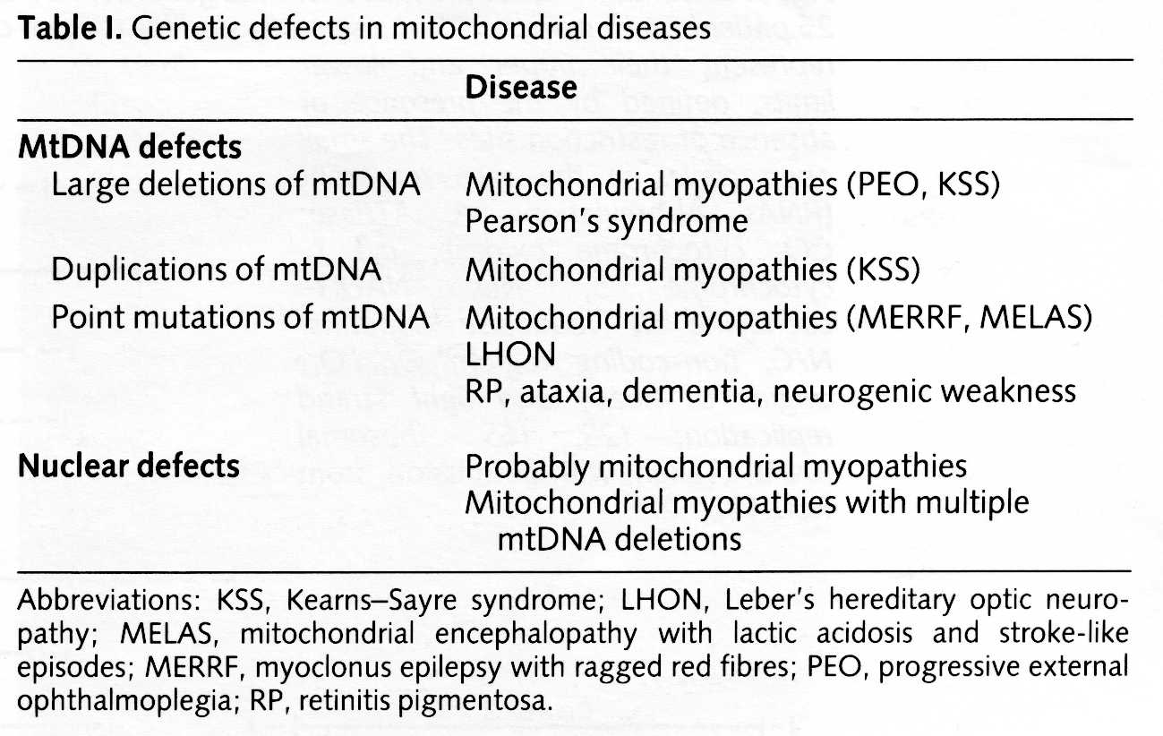
Patologia molecolare delle miopatie mitocondriali

Slide 3
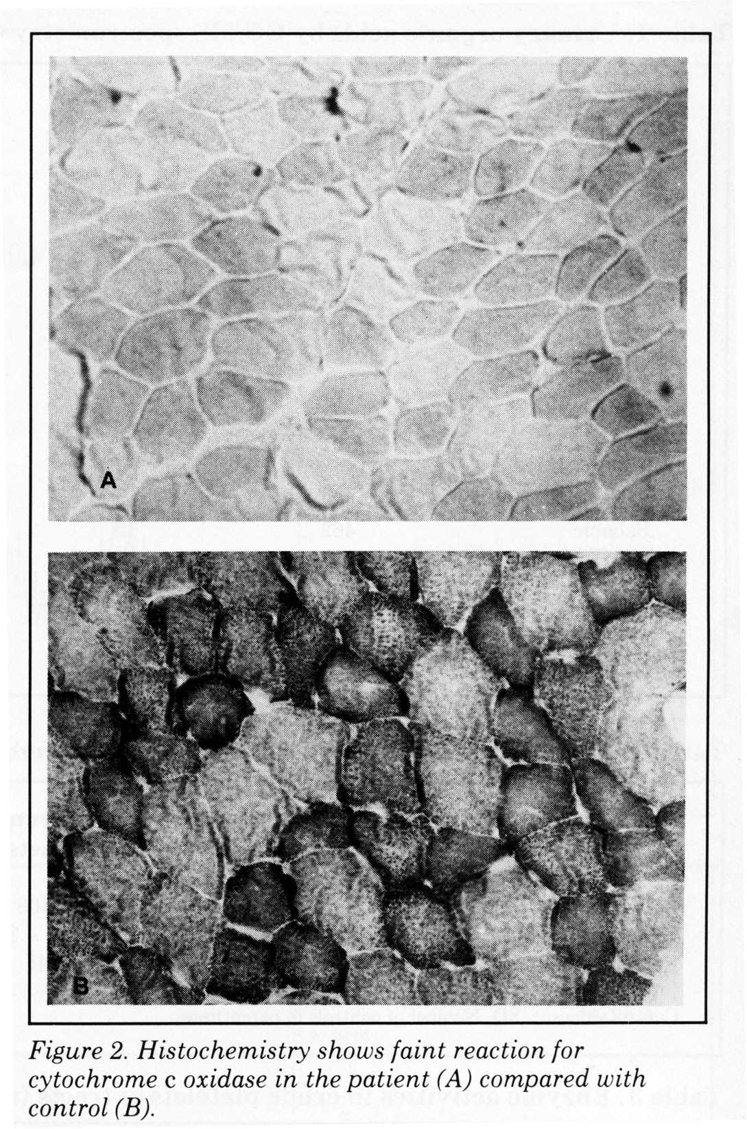
Colorazione di sezioni trasverse di muscolo per la citocromo C ossidasi

Slide 4
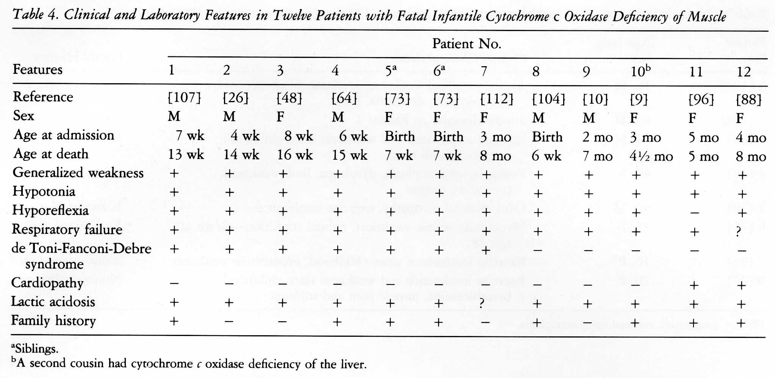
Comparsa dei sintomi e età dei soggetti

Slide 5
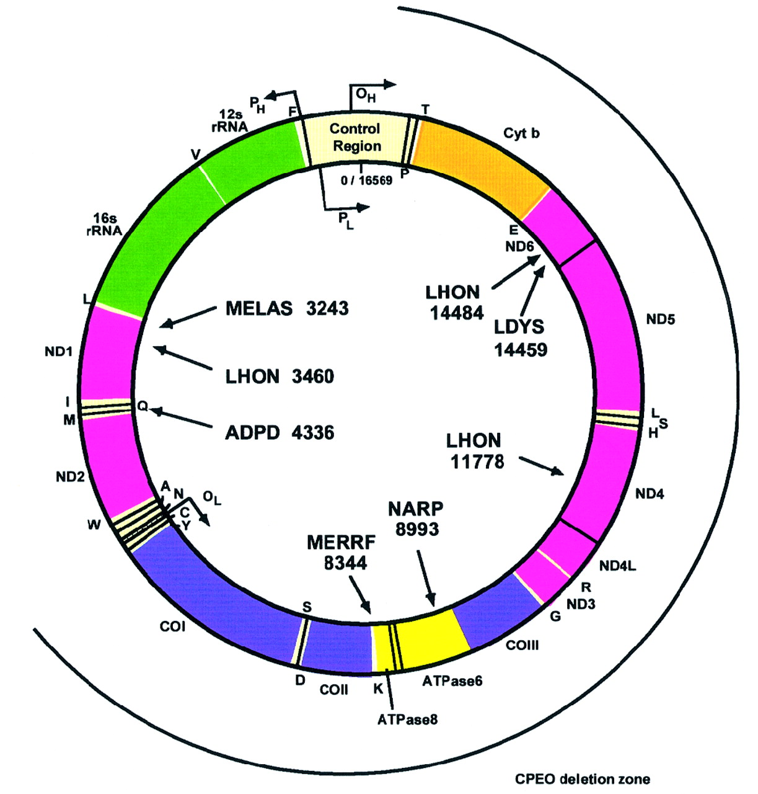
Patologia molecolare del DNA mitocondriale
Sordità
KSS and

Slide 6
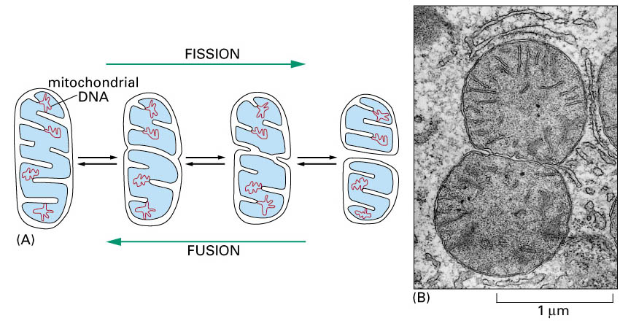
Replicazione dei mitocondri

Slide 7
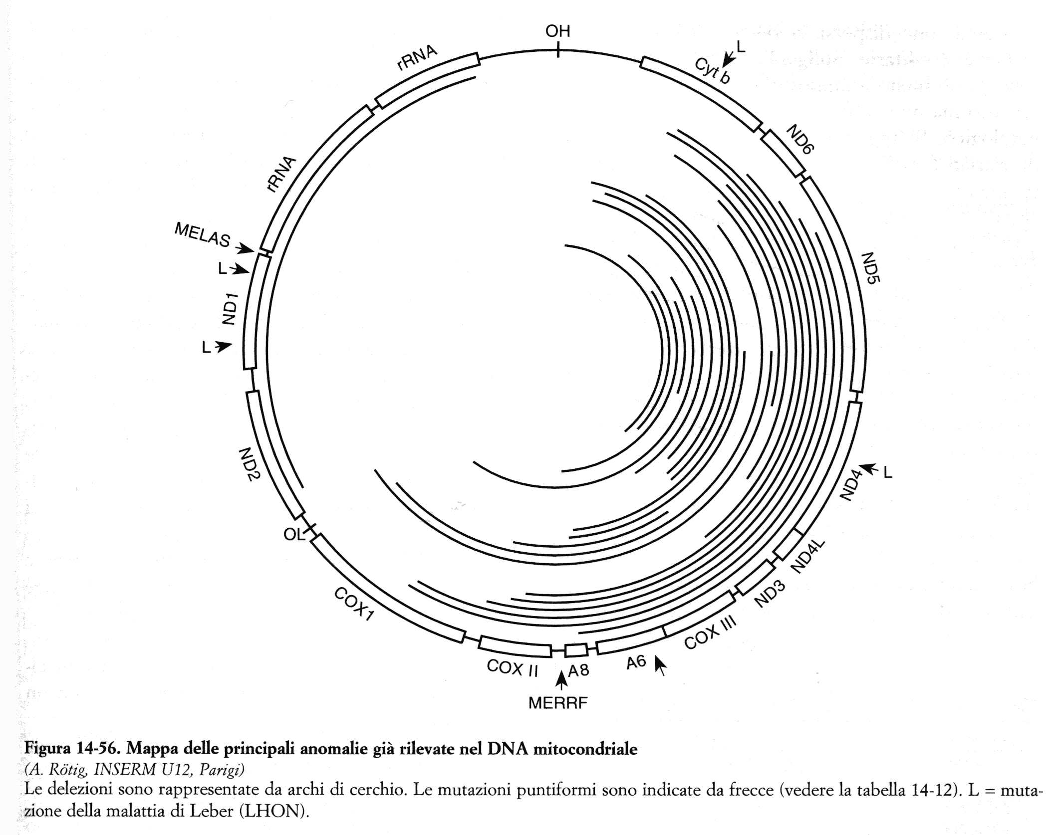
Patologia molecolare del DNA mitocondriale. Le delezioni

Slide 8
Patologia molecolare del DNA mitocondriale. Le delezioni
Sindrome di Kearns-Sayre (KSS)
• La KSS è un disturbo multisistemico di origine
mitocondriale: esordisce entro i 20 anni, con oftalmoplegia esterna progressiva e degenerazione pigmentaria della
retina, ed in aggiunta almeno uno dei seguenti danni: blocco cardiaco completo, proteine nel CSF maggiori di 100 mg/dl e atassia cerebellare.
• Delezioni su ampia scala del DNA mitocondriale sono spesso evidenziate a livello dei muscoli scheletrici. Caratteristiche supplementari associate con la KSS possono includere miopatia, distonia, anomalie endocrine, sordità bilaterale, demenza, cataratta e acidosi renale tubulare prossimale.

Slide 9
Sindrome di Kearns-Sayre (KSS)

Slide 10
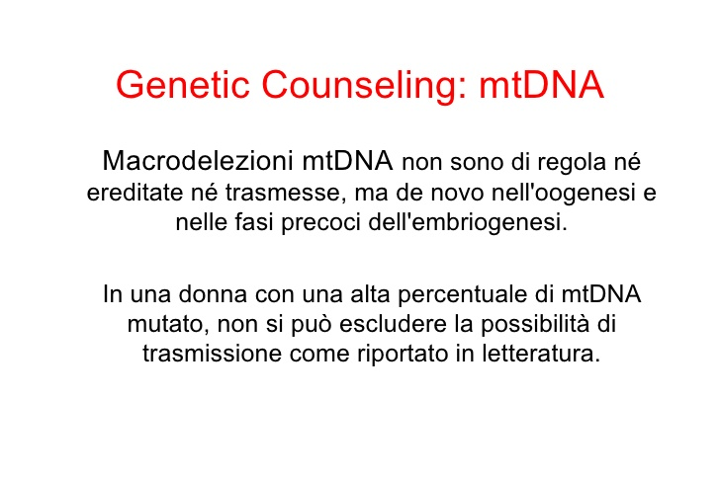

Slide 11
Sindrome di Kearns-Sayre (KSS)

Slide 13
La neuropatia ottica ereditaria di Leber (LHON)

Slide 14
La neuropatia ottica ereditaria di Leber (LHON)

Slide 15
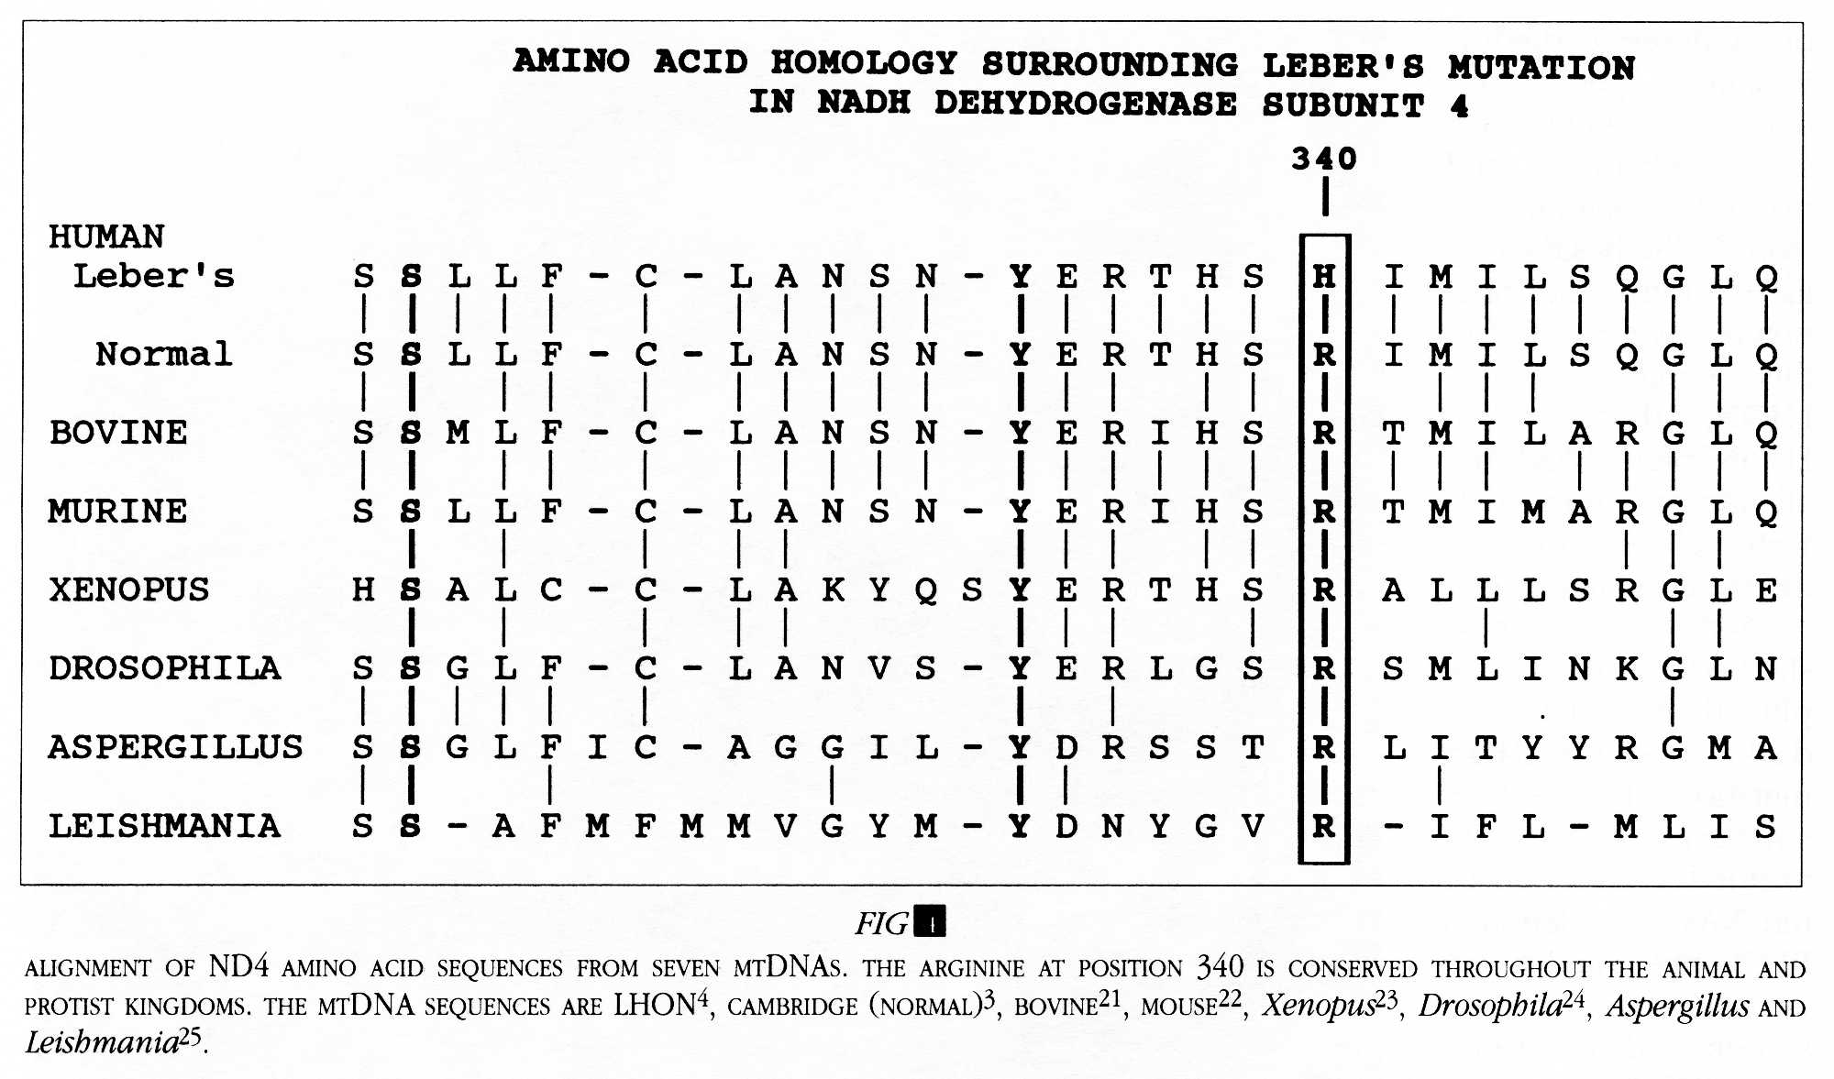
La neuropatia ottica ereditaria di Leber (LHON)

Slide 16
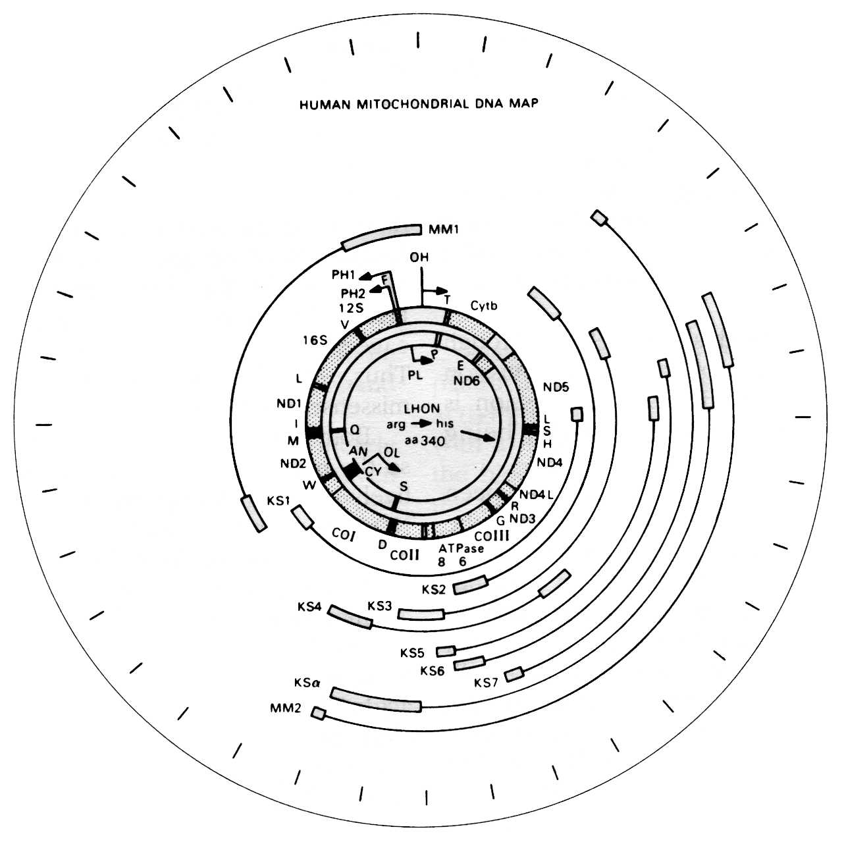
La neuropatia ottica ereditaria di Leber (LHON)
La patologia insorge in giovane età e causa cecità parziale o totale per degenerazione del nervo ottico.
Un possibile metodo di diagnosi si basa sullo studio dei polimorfismi di restrizione ottenuti, dopo amplificazione del DNA mitocondriale per PCR, e digestione con l’enzima Sfa NI. La mutazione infatti abolisce un sito di restrizione per questo enzima.

Slide 17
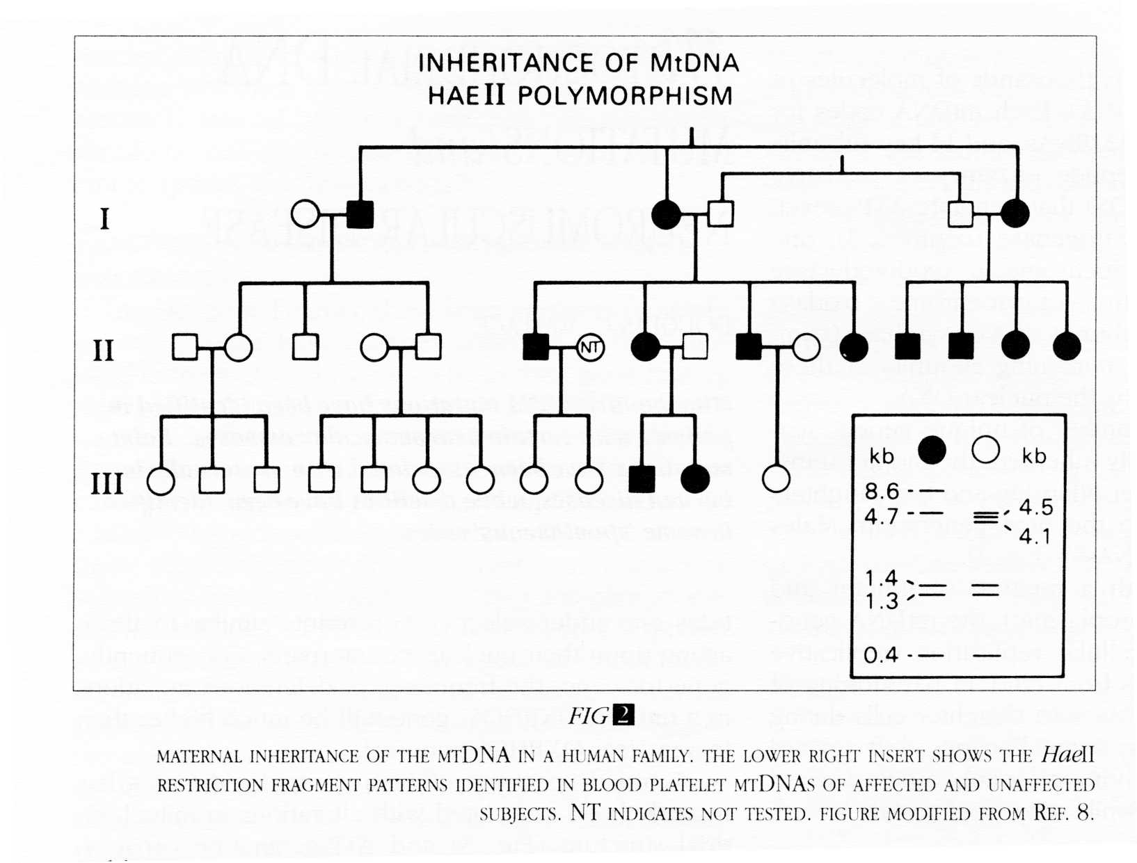
Polimorfismo di restrizione del DNA mitocondriale

Slide 18
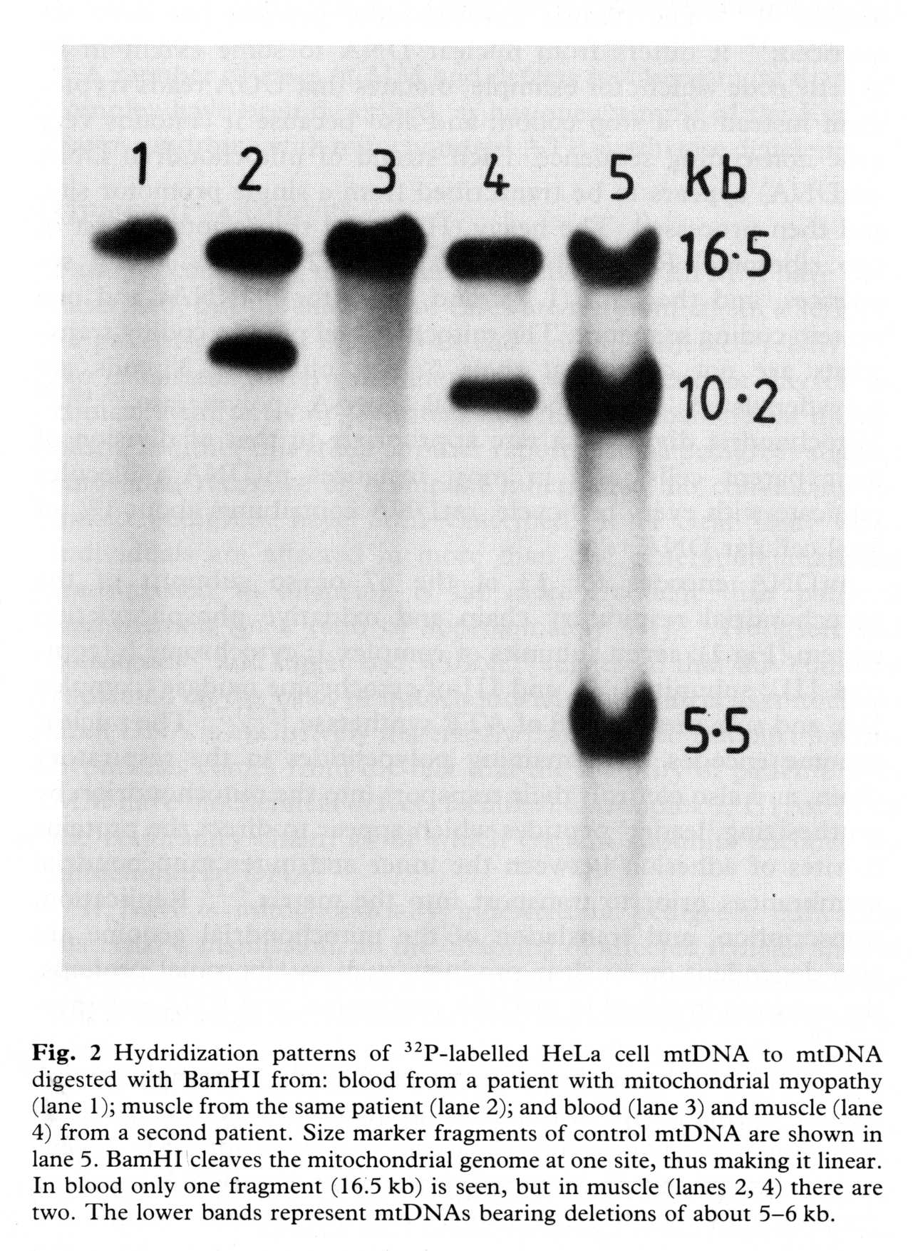
Eteroplasmia e diagnosi di mutazioni del DNA mitocondriale
Il DNA mitocondriale è stato tagliato con BamHI che linearizza il DNA sano (è presente un solo sito di restrizione).
B) DNA mitocondriale estratto dai linfociti.
M) DNA mitocondriale estratto dal muscolo.
Corsie 1-2 paziente A.
Corsie 3-4 paziente B.
I polimorfismi di restrizione del sangue e del muscolo sono diversi, solo in quest’ultimo si osserva la presenza di un DNA deleto mancante di circa 5-6 kb.
B M B M

Slide 19
